Slide 1
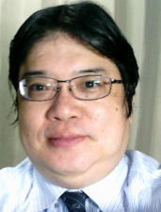
pf-3. プログラミングの創造性と達成感
（Python 入門）
URL: https://www.kkaneko.jp/pro/pf/index.html
金子邦彦

Slide 2
① プログラミングの達成感
② コンピュータの基本の理解

Slide 3
プログラミング
プログラミングは人間の力を増幅し、私たちができることを大幅に広げる
シミュレーション、大量データ処理、AI連携、ITシステム制作など、さまざまな活動で、プログラミングは役立つ
プログラミングはクリエイティブな行為
さまざまな作業を自動化したいとき、問題解決したいときにも役立つ

Slide 4
プログラミングの楽しさと達成感
楽しさ
未来の技術を学ぶことは楽しい。
プログラミングはクリエイティブな行為。
視覚的なプログラムを書くことで、ゲーム感覚をもって楽しみながら学習することも可能。
達成感
自分のアイデアを形にすることで得られる達成感
自分でデザインし、問題が生じたときは自分で解決していく。
自分の手でプログラムを完成させるプロセスは、大いに充実感をもたらすもの。

Slide 5
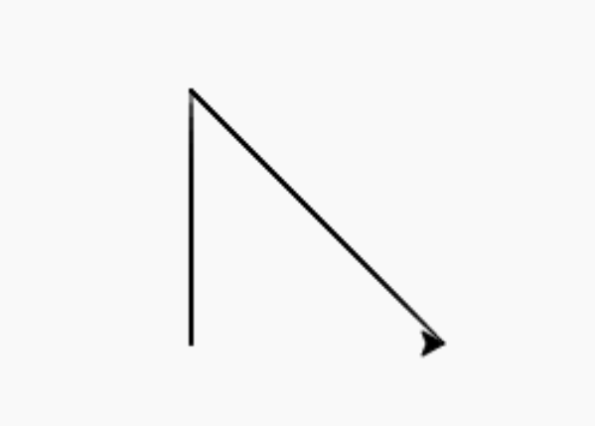
タートルグラフィックス
カーソルを使って絵を描く
(０, 100)
タートルグラフィックスの機能をインポートする「import turtle」が必要
(０, 0)
(100, 0)

Slide 6
タートルグラフィックス
主なメソッド
goto（＜横方向の値＞，<縦方向の値>） 移動
forward(＜移動量＞) 前進
backword(＜移動量＞) 後退
right(＜角度＞) 右回りに回転
left(＜角度＞) 左回りに回転
メソッドは、オブジェクトが持つ機能を呼び出すためのもの
「goto」は指定した座標への移動
オブジェクト
メソッド

Slide 7
演習 プログラミングはクリエイティブ
ページ８～１４
【構成】
①オブジェクト生成、形状の設定
②移動
③色、円
【トピックス】
モジュールのインポート
オブジェクトの生成
メソッド（移動）

Slide 8
各自の自発的な演習、自己研鑽の時間
① Pythonでグラフィックスを描く
資料のプログラムを動かし理解を深める
② Pythonの基本を押さえる
オブジェクト、メソッド、引数
③ 発想力、創造力
turtleモジュールを使用して、あなた自身がデザインした図形を描く。
④ 自主性、自己研鑽力、自分なりに工夫したことを振り返る
説明されなかった機能（他の図形の書き方）などを自主的に調べ、理解し、自分で試してみる。そして、自分なりに工夫したことを振り返り、省察することで、さらに実力アップ。

Slide 9
trinket
Trinket はオンラインの Python、HTML 等の学習サイト
有料の機能と無料の機能がある
自分が作成した Python プログラムを公開し、他の人に実行してもらうことが可能（そのとき、書き替えて実行も可能）
Python の標準機能を登載、その他、次のモジュールやパッケージがインストール済み
math, matplotlib.pyplot, numpy, operator, processing, pygal, random, re, string, time, turtle, urllib.request

Slide 10
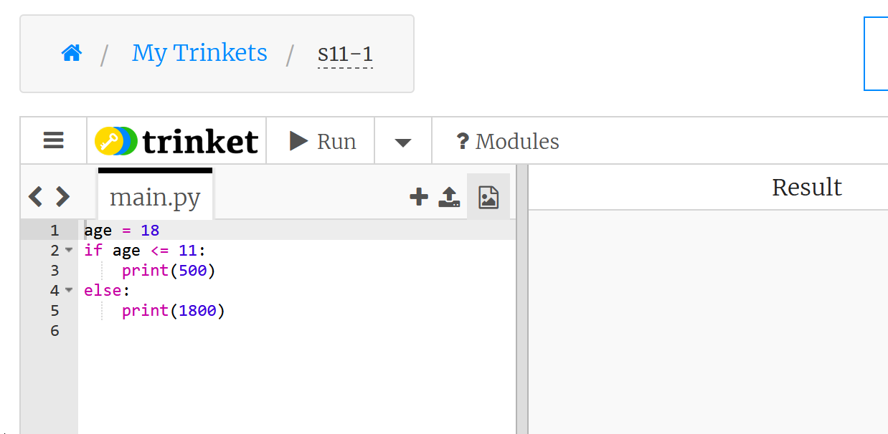
trinket でのプログラム実行
trinket は Python, HTML などのプログラムを書き実行できるサイト
https://trinket.io/python/cdc4896571
のように、違うプログラムには違う URL が割り当てられる
実行が開始しないときは、「実行ボタン」で実行
ソースコードを書き替えて再度実行することも可能
実行、STOP ボタン
ソースコードの
メイン画面
実行結果

Slide 11
①１つめ
https://trinket.io/python/f29bfe71cd
②２つめ
https://trinket.io/python/5366def2f4
③３つめ
https://trinket.io/python/f8cd554693

Slide 12
①
import turtle
t = turtle.Turtle()
t.goto(0,100)
t.goto(100,0)
モジュールのインポート
オブジェクト生成。t へのセット。
(0, 100) への移動
(100, 0) への移動
実行結果
(0, 100)
最初の位置は (0, 0)
(100, 0)
(0, 0)

Slide 13
②
import turtle
t = turtle.Turtle()
t.goto(0, 100)
t.goto(58, -80)
t.goto(-95, 30)
t.goto(95, 30)
t.goto(-58, -80)
t.goto(0, 100)
モジュールのインポート
オブジェクト生成。t へのセット。
移動
実行結果
最初の位置は (0, 0)
(0, 0)

Slide 14
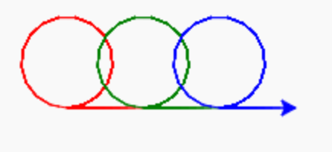
③色、円
import turtle
t = turtle.Turtle()
colors = ["red", "green", "blue"]
for i in range(3):
t.color(colors[i])
t.circle(30)
t.forward(50)
モジュールのインポート
オブジェクト生成。t へのセット。
色は、赤、緑、青
色を変える
半径３０の円
前に50進む
実行結果

Slide 15
① プログラミングの達成感
プログラミングにより、「自分のアイデアを具現化し、世界に影響を与えることができる」という実感を得ることができます。自分自身で作り上げたプログラムが、何らかの問題を解決したり、人々の生活を改善したりする可能性を感じることは、価値のある経験です。
② コンピュータの基本の理解
プログラミングは論理的思考と問題解決能力を鍛えます。新たな視点から物事を理解し、解決策を見つける能力を取得できるようになります。

Slide 16
全体まとめ
プログラミングは人間の可能性を拡大する。
プログラミングは、創造性豊かな楽しい活動であり、様々な作業を自動化し問題を解決するための貴重な手段でもある。
自身でプログラムを作成し問題解決することで得られる達成感はとても大きい。
視覚的なプログラミングツール、例えば「タートルグラフィックス」を用いることで、プログラミングを楽しみながら学ぶことができる。このとき、学習サイト trinket を活用できる。
自身でプログラミングに挑戦することは創造力を刺激し、自主的な学習を促進する。さらに、自分自身で試行錯誤を繰り返し解決策を見つけ出す過程は大きな成長と自信をもたらす。

